Slide 1
Enabling Roadway Robotics
Smart Traffic Camera Market Survey

Slide 2
Agenda
ITS Applications & Market Overview
Smart Traffic Camera Key Players
Potential Analysis – 無號誌路口
Notes:
安全, 效率, 碳排
路燈界 Telsa
Rodaway Robotic, Giant Computer,
燈 > 聯網, future prove,
碳盤 >產品自己, 省電, 維運碳排
New Product , 產品特色
基本是聯網, 拿掉 > …
Data collecting
InterLink –
One page, HC + FIN
文化改變, I’m possible
文化 >> TOXIC,
研發能力 > 流程, 文化. 展每個月展開 OKR > 往下展,
營收分開, H1 -, ({Product Marketing)

Slide 3
ITS Applications & Market Overview

Slide 4
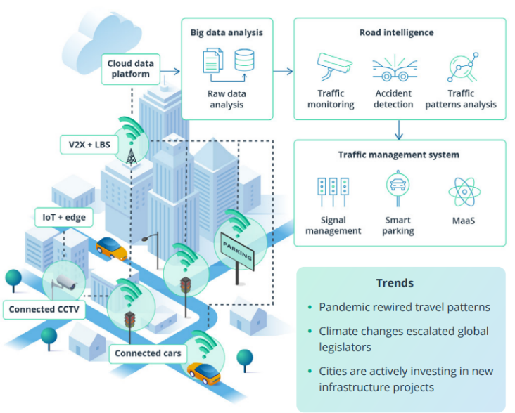
Roadway Automation Overview
GOALS:
大數據分析
道路智慧化
雲端資料平台
Visibility
道路資料數據蒐集
Efficiency
車聯網+LBS
運輸管理系統
交控及交管精進
IoT+邊緣
Safety
增加多元用路人安全
疫情改變出行者行為
氣候變遷加速全球立法進程
都市投入更多資源發展新興基礎建設計畫
趨勢
Sustainability
聯網感測器
減碳減排及電動運具
聯網車輛
Source: Intellia

Slide 5
ITS Framework & Applications
ITS策略及目的
應用先進的電子，通信，資訊與感測等技術，以整合人，路，車的管理策略，提供即時 (real-time)的資訊而增進運輸系統的安全，效率及舒適性，同時也減少交通對環境的衝擊
傳統功能性分類
先進交通管理系統 (ATMS)
係偵測蒐集交通狀況，經由通訊網路傳至控制中心，結合各方面之路況資訊，研訂交控策略，並運用各項設施進行交通管制及將交通資訊傳送給用路人及相關單位，執行整體交通管理措施
先進用路人資訊系統 (ATIS)
是任何獲取、分析和提供資訊的系統，以説明地面交通旅客從起點移動到他們想要的目的地。ATIS可以通過完全在車輛 (自動駕駛系統)內提供的資訊進行操作，也可以使用交通管理中心提供的數據
先進車輛控制及安全系統 (AVCSS)
結合感測器、電腦、通訊、電機及控制技術應用於車輛及道路設施上，協助駕駛人駕駛，以提高行車安全，增加道路容量，減少交通擁擠
先進大眾運輸系統 (APTS)
係將ATMS、ATIS與AVCSS之技術應用於公共運輸系統，以改善公共運輸服務品質，提高營運效率
商用車輛營運系統 (CVO)
係利用前述ATMS、ATIS與AVCSS之技術於商業營運車輛，以提昇運輸效率及安全，減少人力成本，提高生產力。所謂「商車」不僅包括大型與重型車輛如卡車、貨車，亦包括緊急救護用車輛及商用小型車
相關應用
適應性號控、匝道儀控…
最佳路徑導引、緊急事故通報…
ADAS、自駕車、車聯網…
大眾運輸優先通行、車輛聯網…
車隊管理、緊急車輛優先通行…

Slide 6
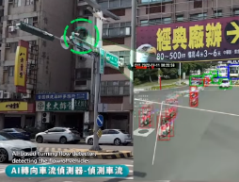
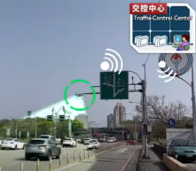
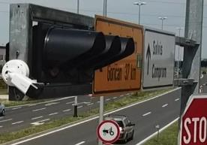
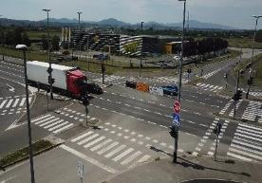
Application: Efficiency
應用案例：動態號誌控制 (國內)
應用案例：動態號誌控制 (國際)
竹北交流道周邊智慧交通理控制系統建置計畫
地點：竹北交流道周邊23處路口
時間：2022年11月完成建置
應用技術：車流偵測設備 (AI攝影機、eTag)、區域動態號控、替代道路資訊
參與單位：竹北交旅處
痛點：通勤尖峰時段交通量大造成匝道回堵、警員不了解其他路口交通狀況
效益：減少18%通勤時間、節省1/3警力配置
Varazdin, Croatia
地點：克羅埃西亞Varazdin城市之單一十字路口
時間：
應用技術：車流偵測設備 (AI攝影機)，偵測70公尺外之車輛，依據車流量調整4個方向的紅綠燈時間配置
參與單位：Traf Signal, Data From Sky
痛點：周邊有高速公路、賣場及工業區，交通量大
效益：路口交通量增加30%
AI攝影機辨識車流
eTag偵測旅行時間
攝影機架設在號誌燈旁
建置系統之路口樣態
ATMS：整合智慧感測器及交控設備依據即時車流調變，降低旅行時間、增加車流順暢並降低人力使用
Notes:
竹北：https://www.youtube.com/watch?v=CUdmG-4dj_M
克羅埃西亞：https://datafromsky.com/success-story-traffsignal-adaptive-traffic-control-with-smart-cameras/

Slide 7
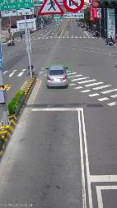
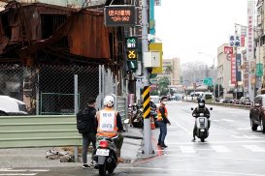
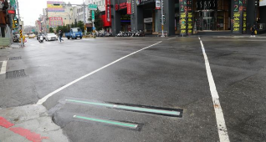
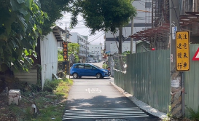
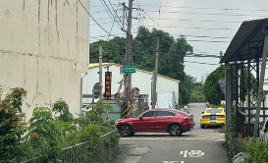
Application: Safety
應用案例：號誌化路口 (國內)
應用案例：無號誌路口 (國內)
台南市單一路口
相關單位：台南市交通局
技術應用：
以行人地崁燈、行人號誌輔助屏（VMS）及智慧有聲號誌提醒應依行人號誌燈號穿越馬路
CCTV搭載AI智慧科技，即時偵測中山路機車逆行、汽機車闖紅燈及跨越停止線等違規行為，進行科技執法
效益：
降低路口違規事件，增加安全
台中市5處無號誌路口
相關單位：台中市交通局
技術應用：
裝設能經面板顯示「側向來車、小心行駛」文字訊息的智慧路標
只要有移動車輛即會依各路段車速設計幹道偵測距離，雷達偵測後將訊息傳至支道的警示面板
效益：
優先於無號誌、視距不良、路寬較窄或事故數較多路口設置，增加安全
科技執法
VMS違規告警
行人號誌地崁燈
視距不佳、易肇事路口裝設VMS加強預警告知
ATIS：整合智慧感測器及路側資訊提供設備，加強預警、降低違規，提升道路安全
Notes:
弱勢用路人保障方案：https://safety.fhwa.dot.gov/saferjourney1/library/countermeasures/48.htm
台南：https://www.tainan.gov.tw/News_Content.aspx?n=13370&s=7735053#
https://www.tainan.gov.tw/news_content.aspx?n=13370&s=7781363
台中：https://www.traffic.taichung.gov.tw/news/index-1.asp?Parser=9,4,20,,,,18209
佛州：https://www.itskrs.its.dot.gov/sites/default/files/doc/03_ITS%20for%20Vulnerable%20Road%20Users_Final%20508_01_19_22.pdf

Slide 8
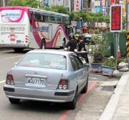
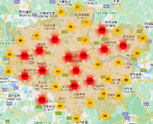
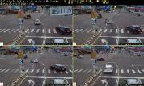
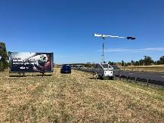
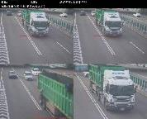
Application: Traffic Enforcement
應用案例：國內
應用案例：國際
違規停車：
設置於車站、醫院等易違停場域周邊
英國倫敦低碳排區 (ULEZ)執法：
利用攝影機進行車牌辨識
結合資料庫比對進入ULEZ之車輛是否需收費、需收多少費用
停字未停：
高雄6處設置、嘉義市…
路口多功能：
闖紅燈、佔用機車停等區、不依標誌或標線行駛、機車未依規定兩段式左轉
違規停車
ULEZ攝影機分布位置
澳洲維多利亞省分心 (distracted)執法：
參與單位：Jenoptik, StarTraq, 維多利亞省
移動式設備裝設2個攝影機及1個紅外線攝影機，結合AI軟體偵測駕駛使用手機及未繫安全帶之行為
7/1-12/30偵測到16,499位駕駛及6,375位乘客未繫安全帶、30,231件駕駛使用手機情事
區間測速：
於偵測路段起迄點架設車輛辨識設備，量測通過路段時間算出平均速率
全台52處設置
路口多功能
車種偵測：
大型車輛進入不可進入道路
澳洲分心執法
噪音偵測：
偵測高分貝噪音車輛，由環保署執掌
車種偵測
科技執法：結合智慧感測器及資料庫比對進行執法，增加道路安全或達節能減碳之目的
Notes:
我國：https://news.pts.org.tw/article/618517
英國ULEZ：https://ulez.co.uk/ulez-camera-locations/
美國華盛頓特區：https://ddot.dc.gov/page/dc-streetsafe-automated-traffic-enforcement

Slide 9
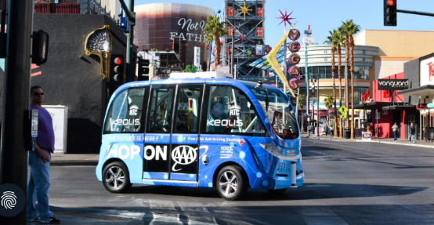
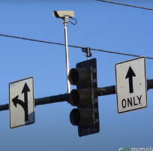
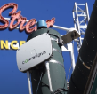
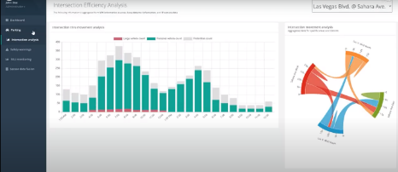
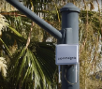
Application: V2X & AV
應用案例：自駕車、交通管理 (國際)
美國拉斯維加斯智慧交管 (擴增至300個路口)
相關單位：Commsignia、City of Las Vegas、Aptiv
技術應用：
資通訊盒與號誌控制器連結，傳輸號誌狀態即時資訊 (Signal Phase and Timing, SPAT)予自駕車，自駕車依據SPAT調整行駛速率
路側攝影機及雷達偵測弱勢用路人及車輛
停車格位偵測
效益：
增加自駕車行車穩定並降低碳排
增加路網安全
攝影機偵測車流
資通訊盒
後臺資料統計分析
V2X & AV：整合路側智慧感測器、通訊設備及道路資訊，增加自駕車的安全、效率及舒適度

Slide 10
ITS Market Potential – Literature Review
Future Market Insight: 2022-2032
GrandView Research: 2024-2030
MarkestandMarkets: 2023-2028
成長主因
全球交通壅塞議題加劇：政府願意投資在ITS解決方案上
車聯網及自駕車等新應用出現
運具數量成長使管理需求增加
交通解決方案及智慧車輛增加
智慧城市布建增加
壅塞及管理問題帶動車隊及交通管理需求成長
減碳需求增
目標年市場規模
132.92 Billion美元 (2032)
90.39 Billion美元 (2030)
67.2 Billion美元 (2028)
基年市場規模
37.8 Billion美元 (2022)
51.16 Billion美元 (2023)
47.8 Billion美元 (2023)
CAGR
13.4% (2022-2032)
8.5% (2023-2030)
7.1% (2023-2028)
區域市場龍頭
北美28.1% (2032)
美國35% (2022)
亞太 (2028)
應用領域龍頭
ATMS
ATMS 30% (2022)
ATMS
部門龍頭
軟體
硬體45% (2022)
硬體 (2022)
ITS市場：受道路壅塞加劇、減碳需求及新科技出現帶動，預計成長迅速且以ATMS為最大需求領域

Slide 11
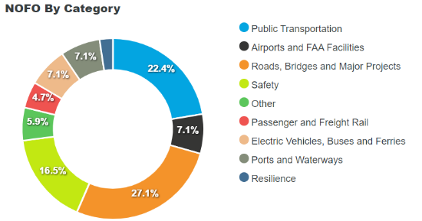
US Market Potential – Funding
基礎設施投資和就業法 (IIJA)
IIJA ITS 關聯計畫 | Safe Streets and Roads for All (SS4A) | Strengthening Mobility and Revolutionizing Transportation (SMART) | Advanced Transportation Technology and Innovation (ATTAIN)
簡介 | 推動交通零死亡的願景 (不一定結合ITS) | 透過智慧創新提升交通安全及效率 | 透過創新科技增加交通安全、效率及舒適
範疇 | 行人環境硬體提升 透過感測器蒐集與分析人車互動樣態及事故成因 | 須涵蓋聯網/自駕車、配送/物流、感測器、系統整合、整合自動化、創新航空或交通號誌等8項 | ATIS ATMS 緊急事件 ETC APTS V2X
誰可以申請? | Tribal Nation, MPO, County, City, Town | State, Tribal Nation, MPO, Transit Agency | State/Local Govt., Transit Agency, MPO, Academia
預算 (~2026) | 50億 | 5億 | 3億
預算 (每年) | 10億 | 1億 | 6,000萬
2021.11.15生效
提供1.2兆美元予運輸及基礎設施利用
5千5百億投入新計畫，其餘撥給延續型計畫
運輸經費主要投入橋梁、道路等基礎設施興建與維護
基礎設施包括：能源及電力、寬頻網路、水利相關、環境相關
運輸領域經費分配
美國市場：IIJA的計畫經費用於ITS以達成安全、效率及舒適為目的，感測器的應用為重心之一

Slide 12
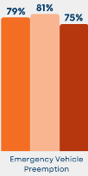
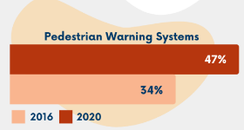
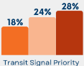
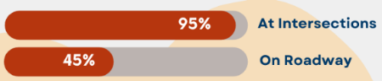
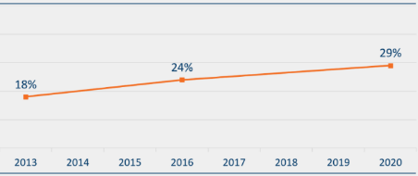

US Market Potential – Statistics
美國運輸部ITS布署調查
系統應用
美國運輸部2020年調查ITS相關設施布建狀況
針對主管單位進行問券調查
調查主要區分為高速公路、幹道及公共運輸
資料蒐集
行人預警 (Pedestrian Warning)系統受到重視
緊急車輛優先通行導入普遍、大眾運輸優先通行導入漸多
車輛偵測設備多設置於路口
偵測設備以環型線圈利用最多，其次為攝影影像
更多幹道主管機關導入適應性號控 (Adaptive Signal Control Technology, ASCT)
美國多數主管機關導入攝影機進行路口資料蒐集；行人預警、適應性號控及車輛優先通行應用加速成長
Source: USDOT

Slide 13

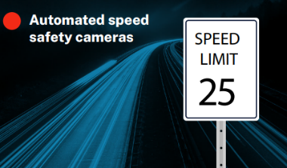
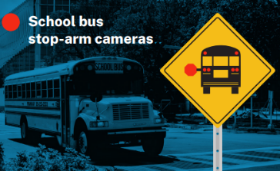
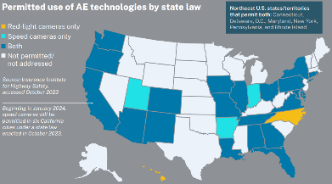
US Market Potential – Traffic Enforcement
美國為加強交通安全，導入科技執法。主要導入用途：
1. 闖紅燈偵測
2. 超速偵測
3. 校車停標誌升起，車輛未停偵測
各州對於科技執法態度不同：
完全開放：21州
僅開放超速偵測：3州
僅開放闖紅燈偵測：2州
完全不開放：24州
可能開放科技執法項目
分心駕駛 (澳洲證實有效、北卡導入商用車輛測試)
未繫安全帶
美國科技執法：闖紅燈、超速偵測及校車相關科技執法為主要導入項目，後續可能開放更多
Notes:
美國：https://www.ghsa.org/sites/default/files/2023-12/Automated%20Enforcement%20in%20a%20New%20Era%2012-5-23.pdf

Slide 14
Smart Traffic Camera Key Players

Slide 15





























LEOTEK’s Focus: Intelligent Roadside Infrastructure
Cloud control platform
Related Supporting Platforms
Cloud control
Application
platform
Network
Network enabling
Application platform
Traffic control application
platform
Traffic data enabling
Application platform
internet
Cloud control basic platform
Traffic
control
First
aid
Standardized interface
Map
Fiber
Optic
Network
Standardized parts
Localization
Cloud and network integrated base
Tool library
Climate
Other
Intelligent roadside
infrastructure
C-V2X
Digital
Transportation
facilities
Perception facilities
Communication
facilities
Other Participants
Other
Proprietary
networks
ICV

Slide 16
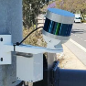
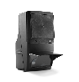
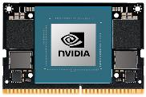
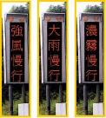
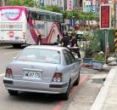
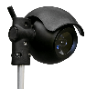
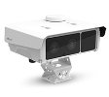
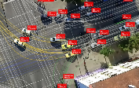
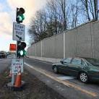
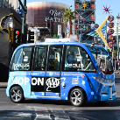
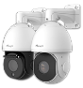

ITS Solutions enabled by Smart Traffic Sensor
智慧感測器
偵測
分析
ITS應用
透過感測器辨識及判讀影像
透過影像分析軟體及對應硬體快速且精準地判讀路況
透過智慧感測器蒐集及分析之數據進行多元ITS應用
硬體
光達
雷達
資訊顯示
科技執法
軟體
攝影機
影像分析
ATMS
聯網/自駕
智慧感測器整合偵測及分析功能，為ITS應用不可或缺的元件

Slide 17
Smart Traffic Camera Solutions Type
功能 配置類型 | 偵測 | 分析 | 管理 | Sensor 對應廠商
Type 1: Backend (傳統做法)： Camera + Backend VA Engine + Backend Mgt Software | Standard Camera | Video Analysis SW | Video Mgt SW (VMS/PMS) | All IP camera Provider
Type 2: Frontend with Built in SOC： Camera + Built in SOC VA + Backend Mgt Software | VA Camera (with Built in SOC Video Analysis) |  | Video Mgt SW (VMS/PMS) | 海康VA攝影機 AXIS VA攝影機 Vivotek …
Type 3: Frontend with AI-Enable： Camera + Frontend Advanced AI-Engine + Backend Mgt Software | Standard Camera | Nvidia AI-Engine | Central Mgt SW (VMS/PMS) | Iteris、英研、Econolite、Miovision等SI類型公司 (購買3rd Camera + VA SW + IPC 來組成解決方案)
新配置類型：Standard Camera + Nvidia AI Engine integrated all-in-one System

Slide 18
Comparison of Key Market Players
公司名稱 | Camera | VA on SOC | VA on Edge | Sensor | 交通燈 | 交控器 | 平台軟體 | 應用軟體
海康威視 | ○ | ○ |  | ○ (雷達) | ○ | ○ | ○
Vivotek | ○ | ○ |  |  |  |  | ○
AXIS | ○ | ○
英研智能 | ○ (外包) |  | ○
Econolite | ○ | ○ |  | ○ (雷達、地磁) |  | ○ | ○
Miovision | ○ (外包，IPRO) |  | ○ | ○ |  |  | ○ | ○
Iteris | ○ (外包) |  | ○ | ○ |  |  | ○ | ○
類型
Type2
Type 3
各類型廠商分食ITS市場：
海康威視、Vivotek及Avix以SOC攝影機產品為槓桿進軍ITS領域
英研智能、Econolite分別以供應邊緣運算電腦及號誌控制器為主，透過與專業廠商合作進入ITS
Miovision、Iteris皆以ITS服務起家，透過整合硬體及軟體逐漸擴大服務範疇

Slide 19
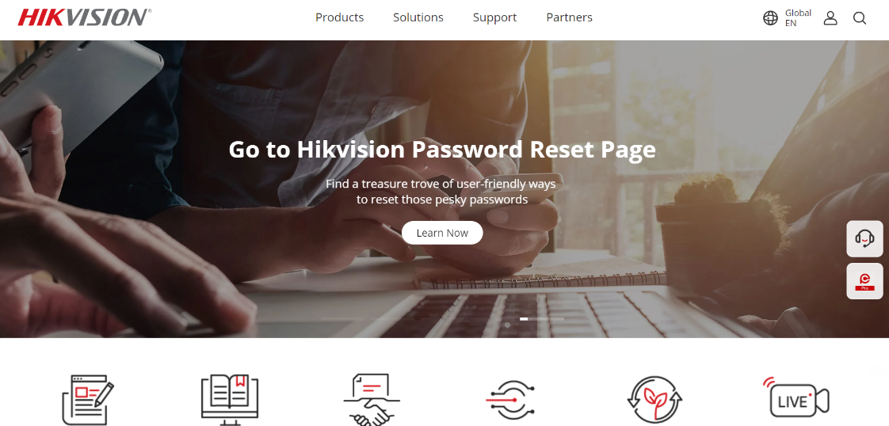
Smart Camera Key Player – HikVision (海康威視) 1/5
企業基本資料
https://www.hikvision.com/cn/products/SmartTransportation/
海康威視是由「浙江海康資訊科技股份有限公司」於2001年正式成立，總部位於中國杭州市。
海康威視主要生產符合影片監控市場的產品。它將其年收入的8％用於研發。
2023年營收893.55億(CNY) 。
主要客戶 : 中國政府單位、國企、民間中國公司。
主要銷售策略 : 安防、監控、執法..等解決方案，攝影機..等硬體銷售。

Slide 20
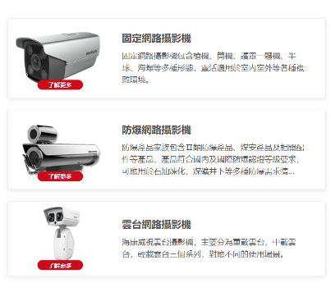
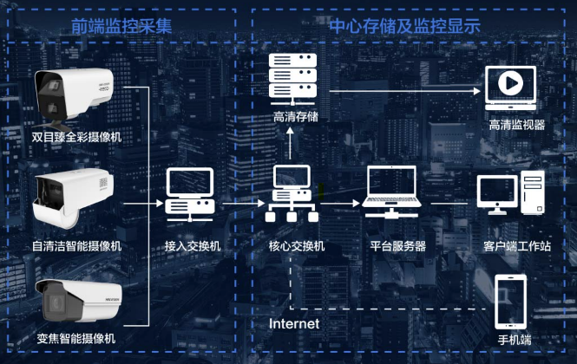
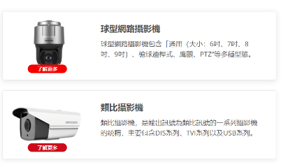
Smart Camera Key Player – HikVision (海康威視) 2/5
主要產品
產品工作流程
前端監控+後端儲存、管理
Notes:
240320宗倫update

Slide 21
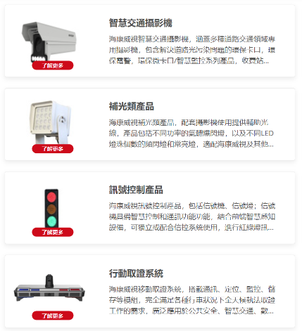
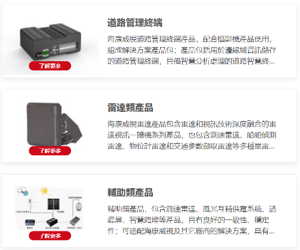
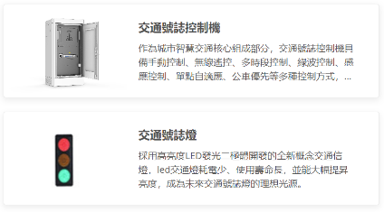
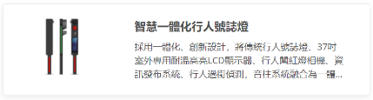
Smart Camera Key Player – HikVision (海康威視) 3/5
ITS相關產品
主軸 : 「改善交通秩序，緩解交通擁堵，預防交通事故，提升交通安全，方便交通出行」的核心理念。
Sensor (攝影機、雷達)
資料管理設備
輔助類 (補光、配件)
號誌燈相關
號誌控制設備
執法輔助
Notes:
240320宗倫update

Slide 22
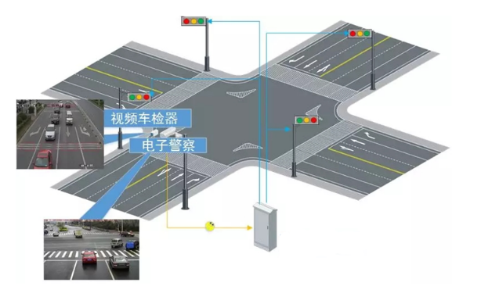
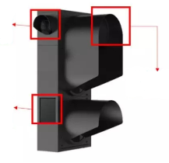



Smart Camera Key Player – HikVision (海康威視) 4/5
RS232
產品應用：適應性號誌
Camera + 雷達 ，偵測及判斷，透過RJ45傳輸到交控箱(Edge)，透過交控箱RS232對號誌下秒數調整切換。
RS232
Camera
檢測行人
RJ45
交控器
道路車輛偵測 (違規/車流.等)
應用相關產品
雷達偵測
整合應用 :
秒數調整切換
Notes:
240320宗倫update

Slide 23

Smart Camera Key Player – HikVision (海康威視) 5/5
產品應用：即時車流監控
海康CMS 監控平台
架構 :
Camera (道路即時影像)，透過4G/5G傳輸到Cloud，可監控即時影像+影像迴播
車流車速，透過雷達+Camera監控，並即時回傳到Cloud CMS
Notes:
240320宗倫update

Slide 24

Smart Camera Key Player – Vivotek 1/5
企業基本資料
交通管理：https://www.vivotek.com/zh-Hant/solutions/traffic#traffic_management
公司簡介：晶睿通訊股份有限公司（VIVOTEK INC.）成立於2000年，總部位於台灣新北市中和區。專注於網路安防系統的研發、設計與製造。在全球已擁有超過1100名員工，橫跨五大洲為國際客戶提供高品質技術與服務。
主要市場：VIVOTEK的產品在全球100多個國家中銷售，並與超過180個正規代理商建立了合作關係。在美國、歐洲、印度、中東、拉丁美洲、日本等地都設有子公司或辦事處。
主要產品：VIVOTEK提供全方位的安全監控解決方案，包括全系列的網路攝影機、網路交換器、數位影像儲存系統及影像管理軟體。透過AI人工智慧結合深度學習技術，讓影像成為重要的大數據，衍伸出更多商業應用與附加價值。
具體解決方案：
人流控管解決方案：人流控管解決方案可以方便地監測商店或空間的出入人數，同時為顧客和員工提供更安全的環境。
影像管理軟體：影像管理軟體VAST Security Station (VSS)可以提供從小辦公室到大型廠房等不同場域的影像監控。
AI影像辨識：透過AI人工智慧結合深度學習技術，讓影像成為重要的大數據，衍伸出更多商業應用與附加價值。
與其他公司的合作：VIVOTEK與訊連科技合作，實現智慧安防與門禁管理應用。
營收資訊：VIVOTEK 2023年全年的累積營收為新台幣91.62億元，較前一年的新台幣99.48億元減少7.9%。
Notes:
240320宗倫update

Slide 25







Smart Camera Key Player – Vivotek 2/5
產品類型

Slide 26


Smart Camera Key Player – Vivotek 3/5
不同情境工作流程
Camera內含判斷
智能交通應用
系統架構圖
延伸應用
Notes:
240320宗倫update

Slide 27










Smart Camera Key Player – Vivotek 4/5
多元情境解決方案
智慧動態偵測
跨線偵測
徘徊偵測
識別人員活動，不受畫面明暗變化、陰影或其他因素變化的影
偵測跨越虛擬絆線的個人或人群，及時向主管機關發出潛在威脅
偵測在某個區域停留超過預設時間臨界值的個人或人群，提供強
響。智慧動態偵測功能可減少誤報並提供智慧防護。
或未經授權出入的警示。
化的態勢感知能力，以及時因應並改善安全管理。
入侵偵測
人群偵測
奔跑偵測
偵測進入或離開攝影機視野內虛擬區域的個人，提供即時監控功
識別特定區域內的人數。這項功能讓商家和企業能輕鬆維持顧客
識別場景中個人的移動速度。在監控應用情境中，校園、醫院、
能以強化安全性。
之間的社交距離，有效減少處理顧客擁擠的挑戰。
工廠、商場或銀行等場所有人高速奔跑，可能表示有潛在的異常
狀況。

Slide 28

Smart Camera Key Player – Vivotek 5/5
產品應用：異常情況即時通報
•自動回應交通事故 •高效交通管理 •邊緣AI車牌識別
VIVOTEK交通管理提供一系列配備全面API的AI相機，以實現無縫整合。與合作夥伴共同提供高質量的24/7監控影片，自主識別並向當局報警異常情況，優化資源分配，並大幅緩解高速公路或城市區域內的交通擁堵和中斷。
Notes:
240320宗倫update

Slide 29

Smart Camera Key Player – Axis 1/3
企業基本資料
智慧交通：https://www.axis.com/solutions/traffic
公司簡介：Axis是一家位於瑞典隆德的公司，專注於開發和銷售網路視頻和列印服務器。該公司的產品線包括數位相機、服務器、軟體、嵌入式產品和配件。他們的應用領域包括安全監控、遠程監控和文件管理。
公司所有權：2015年2月10日，專門從事影像和光學產品製造的日本跨國公司Canon Inc.宣布以236億瑞典克朗（28.3億美元）的現金出價收購Axis Communications。雖然Canon是大股東，但Axis獨立運營。
員工與地點：Axis於1984年由Mikael Karlsson, Martin Gren和Keith Bloodworth在瑞典隆德創立。在全球50多個國家擁有約4,000名員工。
產品與服務：Axis提供網路視頻監控、門禁控制、對講機和音頻系統的網路解決方案。這些解決方案由智能分析應用程序增強，並得到高質量培訓的支持。
營收狀況：2023年的總銷售額為16億美元（174億瑞典克朗，15億歐元）。
Notes:
240320宗倫update

Slide 30





Smart Camera Key Player – Axis 2/3
主要感測器類型
PTZ Network Camera
Heavy-duty PTZ camera with long-range IR
License Plate Camera
Dedicated camera for sharp images at high speeds (Handle speeds of up to 130 km/h)
Fixed Box IR Illuminator Kit
Power-efficient IR for surveillance at night
Flexible multi-purpose box cameras
Mk III Network Camera
For analytics with deep learning
Box Camera
Powerful AI with deep learning
HDTV 1080p and 31x optical zoom
Weather resistant, outdoor models
IR range of 50 m (164 ft)

Slide 31
Smart Camera Key Player – Axis 3/3
ITS相關應用
智能交通管理：Axis通過視頻解決方案改善道路安全和交通流量。Axis智能交通攝影機和感應器作為您的先進交通管理系統的一部分，可以更好地應對實際情況，規劃道路維護工作，並優化長期流動性。
重點區域偵測：Axis的智能視頻解決方案提供了可靠的實時流量評估和用於檢測和緩解隊列的工具，以便您可以優化交通燈週期，優先考慮公共交通，並提高交叉口和主要道路的效率。
交通事故和違規行為：結合高質量的圖像與自動化的基於邊緣的視頻分析，可以快速有效地檢測、驗證和應對事故。當與智能自動事故檢測軟件結合使用時，Axis交通攝影機可靠地發現可行動的事故，並顯著減少了虛假警報。
監控道路網絡的智能系統：您可以利用 Axis的網絡視頻解決方案實時監控條件並提供長期的交通改進。通過保持對危險天氣、坑洞、野生動物和洪水的警惕，減少道路危險和風險。
停車營運管理：智能停車解決方案也可以最小化交通擁堵和事故。利用 Axis的智能技術改善您的停車運營的安全性、管理、指導和盈利能力。
Notes:
240320宗倫update

Slide 32

Smart Camera Key Player – 英研智能 1/3
企業基本資料
智慧交通報導：https://www.aimobile.com.tw/news/%E8%8B%B1%E7%A0%94%E5%80%9F%E5%8A%9BNVIDIA-%E6%89%93%E9%80%A0%E5%85%A8%E6%96%B0%E6%99%BA%E6%85%A7%E4%BA%A4%E9%80%9A
英研智能是由英業達集團和研華股份有限公司兩間業界領頭羊於2015共同創立
Canon攜手英研智能跨足AI：Canon宣布與AIMobile英研智能移動攜手合作，Canon以安全監控設備市場與光學影像技術的解決方案結合AIMobile前端AI智慧影像分析盒，提供深度學習分析演算技術，鎖定智慧交通市場利基，全面推動安防領域前進AI智慧化時代
產品線及解決方案：Edge AI、工業平板電腦、電子紙裝置、軟體平台 (AIM-Android、AIM-MDM)
資本總額10億；實收資本額4億
於舊金山、北京及上海設有銷售辦公室

Slide 33



Smart Camera Key Player – 英研智能 2/3
產品概觀
Edge AI
軟體平台 (AIM-MDM):
是一個強大而完整的終端裝置管理系統，是幫助企業客戶啟動智慧數位化管理的重要一環。

Slide 34


Smart Camera Key Player – 英研智能 3/3
產品應用：道路資料分析

Slide 35

Smart Camera Key Player – Econolite 1/2
企業基本資料
主要供應北美號誌控制器、控制箱、感測設備等交通基礎設施
2022年與德國交通規劃軟體大廠PTV共同成立Umovity品牌，針對「移動」為主題提供完整的解決方案服務

Slide 36









Smart Camera Key Player – Econolite 2/2
主要產品
機櫃
控制器
ATCC、Blue series、NEMA、SAFETRAN
其他元件: NEMA插件…
軟體: EOS
硬體: Cobalt、2070、ATC Controller Module
感測器
系統
Autoscope Vision (攝影機)、EVO Radar (雷達)、ACCUSENSE (地磁)
軟體: 號誌控制功能、ITS設備管理
整合

Slide 37

Smart Camera Key Player – Miovision 1/7
企業基本資料
企業官網：https://miovision.com/
公司總部-加拿大Kitchener，同時有美國亞特蘭大、德國及塞爾維亞營運中心。
2023總營業額-未有公開資料，但多私募2.96億加元(69億新台幣)
主要客戶:以政府機關為主要客戶，學術研究單位為次要客戶。
銷售策略:提供交通資訊、交通調整策略方案為主要銷售。使用自家開發的影像辨識模組、攝影機作為硬體收集現場交通影像資料，並透過PMS進行數據分析，打造易於上手的交通資訊分析介面，並提供交通改善策略，包括號誌調整等。
近年併購多家智慧交通方案廠商，包括Microtraffic (道路事故分析預估)、Global Traffic Technologies (優先車輛通行)及Traffic Technology Services (智慧交通資訊提供商)等。

Slide 38






Smart Camera Key Player – Miovision 2/7
完整解決方案工作流程
辨識結果
即時影像
1
交通統計數據
2
Miovision SmartView 360-魚眼鏡頭
號誌管控策略
Miovision One-智慧交通管理平台
產品link
3
Miovision Core DCM-影像辨識及計數模組
完整報表
產品link
Miovision SmartView-長距鏡頭
4
產品link
即時監控
5
成果彙整
Miovision Opticom-優先通行管理平台
產品link
Miovision Scout-
移動式交通影像擷取裝置
產品link

Slide 39

Smart Camera Key Player – Miovision 3/7
主要產品1：智慧交通管理平台
Miovision One
優勢:
應用:
一、即時交通監控
二、基於目標結果設定管理策略
三、高度視覺化報表
四、24小時運作
五、統一快速接口(API)
一、自適應交通
二、交通數據收集檢測
三、路口監控
四、交通報告
五、學術研究

Slide 40

Smart Camera Key Player – Miovision 4/7
主要產品2：優先通行管理平台
Miovision Opticom
優勢:
成效:
一、先進演算法
二、無縫整合
三、雲端解決方案
四、優先級判定
五、優先事件條整
六、大眾交通日程管理
一、運輸延誤減少40%
二、能源節省19%
三、行程時間減少20%
四、大眾交通客載量增加10%

Slide 41



Smart Camera Key Player – Miovision 5/7
主要產品3：影像辨識及計數模組
Miovision SmartView 360-魚眼鏡頭
Miovision Core DCM
優勢:
一、影像處理能力提升50%
二、模組化設計，節省空間
三、擴充性高
四、加入AT&T FirstNet
五、優先事件條整
六、大眾交通日程管理
Miovision SmartView-長距鏡頭

Slide 42

Smart Camera Key Player – Miovision 6/7
主要產品3：移動式交通影像擷取裝置
Miovision Scout
成效
一、即時影像處理
二、無須安裝
三、15天運作時長
四、 HFOV 124° 相機鏡頭
五、高階安全數據分析
一、可擴展各式影像辨識計畫
二、車種/車流/車速/人流識別
三、路邊設定，不影響交通
四、 支援各式學術研究計畫
五、節省鋪路拉線成本

Slide 43




Smart Camera Key Player – Miovision 7/7
Miovision 併購公司tts產品應用：號誌資訊聯網發布
2023年被Miovision收購，與150個北美政府機關簽約取得10%路口秒數資料，並負責將數據彙整後提供給車廠，讓車廠實施行車建議及自駕研究
車廠將即時秒數及運行建議推播到車輛(目前是Audi)
向各政府機關簽訂合約，取得號誌秒數
將號誌資訊提供給車廠
(目前是Audi)

Slide 44

Smart Camera Key Player – Iteris 1/4
企業基本資料
智慧交通：https://www.iteris.com/oursolutions
公司簡介：2004成立，員工人數超過425人。2016年由NYSE MKT轉移至NASDAQ，代號為ITI
產品與服務：以提供出行者資訊起家，接續發展影像/電腦視覺、聯網自駕車、智慧感測器及先進分析領域服務
營收狀況：2023年營收為1.56億美元，較2022成長17%；毛利為4,202萬美元；營業費用為1.7億美元；營業利潤為-1,452萬美元，為虧損狀態

Slide 45




Smart Camera Key Player – Iteris 2/4
產品應用：路口交通分析
產品整合1080p 高清 (HD) 視訊和 4D/HD 雷達混合感測器，透過感測器融合和人工智慧 (AI) 進行增強，可預判600 英尺的提前檢測。
Camera 內建演算法，可透過Edge分析，再傳到後端做交控規劃分析，並可以監控即時畫面。

Slide 46




Smart Camera Key Player – Iteris 3/4
主要產品1：交通資料管理平台

Slide 47


Smart Camera Key Player – Iteris 4/4
主要產品2：路口及號誌表現分析
Monitor the health and safety of intersections
Focus on efficiency by streamlining their analysis through configurable alerts
Identify and prioritize optimizations without visiting the field
Evaluating detailed, per movement/phase information at intersection level
Understanding the causes of intersection congestion and delay
Recognizing pedestrian behavior to improve vulnerable road user safety
Providing a feedback loop to improve signal/arterial operations in real time
Accessing transportation network effectiveness and system delay

Slide 48
Comparison of Key Market Players
公司名稱 | Camera | VA on SOC | VA on Edge | Sensor | 交通燈 | 交控器 | 平台軟體 | 應用軟體
海康威視 | ○ | ○ |  | ○ (雷達) | ○ | ○ | ○
Vivotek | ○ | ○ |  |  |  |  | ○
AXIS | ○ | ○
英研智能 | ○ (外包) |  | ○
Econolite | ○ | ○ |  | ○ (雷達、地磁) |  | ○ | ○
Miovision | ○ (外包，IPRO) |  | ○ | ○ |  |  | ○ | ○
Iteris | ○ (外包) |  | ○ | ○ |  |  | ○ | ○
角色定位
SOC解決方案供應商
系統整合
完整解決
方案顧問
各類型廠商分食ITS市場：
海康威視、Vivotek及Avix以SOC攝影機產品為槓桿進軍ITS領域
英研智能、Econolite分別以供應邊緣運算電腦及號誌控制器為主，透過與專業廠商合作進入ITS
Miovision、Iteris皆以ITS服務起家，透過整合硬體及軟體逐漸擴大服務範疇

Slide 49
小結
ITS應用分類：主要包含交通管理 (ATMS)、資訊提供 (ATIS)、車聯網與自駕車及科技執法。
ITS市場趨勢：受減碳、新技術及交通壅塞問題驅動，ITS市場將蓬勃發展，其中以ATMS為規模最大的應用市場。北美及亞太為需求最高的區域。
智慧交通感測器：透過偵測及即時分析提供有用數據，為ITS應用不可或缺的元件。市場主要分為前端偵測後端分析、SOC前端偵測前端分析及AI前端偵測前端分析三種配置。多數廠商皆有搭配後端的管理平台。
市場大廠分析：
海康威視、Vivotek及Avix主要供應SOC前端偵測前端分析配置的解決方案
英研智能及Econolite主要提供AI前端偵測前端分析配置的解決方案
Miovision、Iteris除提供AI前端偵測前端分析配置方案外，也提供顧問服務
三類型公司從不同切入點擴大其於ITS領域的市場
LEOTEK可能的機會：
整合交通燈及路燈的市場優勢，提供符合市場需求之ITS資料蒐集設備/應用服務 (需再討論)

Slide 50
Potential Analysis – 無號誌路口

Slide 51
可能機會討論 – 無號誌路口通行安全
傳統作法 :
Camera x4 = 40000
Camera(安裝費) x4 = 40000
4G Router : 5000
4G 電信費(月) : 1399 * 12(年) = 16788
控制機箱 : 15000
IPC x 2 = 80000
拉線及耗材 : 10000
總計 : 206788 (TWD)
背景
需求急迫：
美國路口交通事故死亡人數達27%，無號誌路口之死亡人數占路口67%，問題嚴重
我國事故發生地點以路口占比最高 (約6成)，其中無號誌路口占整體死亡人數35%
資源到位：
美國2026年前投入每年10億美元推動交通零死亡願景
內政部「提升道路品質2.0計畫」4年共投入250億元針對道路設計不良處進行改造
建置痛點：
無號誌路口受限於每處30萬元改善預算，傳統改善方案難以投入
專注於無號誌路口解決方案的廠商少
InterLux :
InterLux 單機 :6萬 x2 = 12萬
網路(4G/5G/光纖) :1300
拉線 : 10000
InterLux 安裝費 : 20000
總計 : 153000 (TWD)
LEOTEK優勢
切入點 | 傳統做法 | LEOTEK方案
建置成本 (十字路口為例) | 總計約19萬元：Camera x4、Camera安裝費 x4、4G Router、控制機箱、IPC x2、拉線及耗材 | 總計約15萬：InterLux 單機 x2、網路 (4G/5G/光纖)、拉線、安裝費
擴展性 | 單一應用需建置一套系統，不同應用需重複投資相同設備 | Nvidia平台可整合多用途AI模組並支援跨設備數據整合及輸出
整合管理系統 | 各項功能有對應的後台，整合性差，或甚至無後台 | 透過CMS整合管理，可管理多元資產及數據並擴展多元應用服務
AI功能 | 產出的資料未經分析優化 | Nvidia平台整合AI功能，滿足不同應用需求
美觀 | 路口裝設設備數量多 | All in one設計，減少路口設備數量
Notes:
https://toolkits.ite.org/uiig/types.aspx

Slide 52
研究報告分析
無號誌路口相關研究：
無號誌路口提升指南 (2015) 美國聯邦公路管理局 (FHWA)
彙整無號誌路口型態、無號誌路口使用者類型等資訊
詳細列出無號誌路口安全問題及提升方案
人因駕駛行為相關研究：
Human Factors Guidelines for Road Systems 第二版 (2012)美國運輸研究委員會 (TRB)
依據不同道路使用者之需求、能力及限制分析
針對不同的道路類型及設計進行分析及建議
Driver’s Visual Attention Characteristics and Their Emotional Influencing Mechanism under Different Cognitive Tasks (2022) Liu, Yaqi et al.
Handbook for Designing Roadways for the Aging Population (2014) 聯邦公路管理局
現行國際疲勞駕駛監測科技資料蒐集彙整 (2022) 交通部運輸研究所

Slide 53


文獻摘錄
既有道路多非道路使用者自覺性道路 (Self-explaining Road, SER)設計，透過號誌、標誌標線等外部指引，駕駛人需更多反應時間
無號誌路口改善方案以追求安全 (Safety)、營運順暢 (Operation)及易及性 (Accessibility)為重點

Slide 54
研究報告摘要：無號誌路口特性
路口型態：無控制路口、讓路口、停路口、圓環及小圓環
使用者：機動車使用者、自行車、行人
交通安全問題特性：可分為感知、衝突及失誤3類別
感知類：指用路人對路口存在的判斷及對其他用路人存在的判斷造成的問題
衝突類：指路口的本身的型態特性造成的問題
失誤類：指路口設計失當或用路人違法行為造成的問題
解決方案：透過交通3E：工程 (Engineering)、教育 (Education)、執法 (Enforcement)降低衝突發生可能性

Slide 55
研究報告摘要：道路使用者行為特性
現今的道路多非自覺性道路 (Self-explaining Road, SER)設計，因此道路使用者難以直覺地依據道路設計做出對應的行為
仰賴標誌、標線或號誌等外部控制資訊，道路使用者的反應會較慢
道路使用者隨時在蒐集道路上最有意義的資訊 (Most Meaningful Information, MMI)作為其駕駛依據
道路使用者蒐集資訊時受路況、天候、天色……等外在因素影響
道路使用者蒐集資訊的頻率會隨著道路環境的複雜度不同而改變，越簡單的環境越慢
道路使用者的感知反應時間 (Perception Reaction Time, PRT)會依據期待的 (expected)或不期待的事件、使用者年齡、視覺能力及經驗不同、當下情緒及疲勞程度而有所不同

Slide 56








道路使用者特性
道路使用者篩選道路上最有意義的資訊
道路使用者對道路資訊的反應時間示意
情境一
感知反應時間 (Perception Reaction Time, PRT)
判讀
辨識
解釋
道路使用者觀察到道路資訊
道路使用者依據形狀、顏色等外貌掌握訊息脈絡
道路使用者依據內容解釋實際訊息
資訊告知距離
情境二
閱讀距離
決策距離
車輛操作距離
找縫隙
換車道
減速
判讀距離
提前設置
最重要
最不重要
車輛出現前，道路使用者蒐集多元道路資訊，包括標誌、標線、道路前緣、停等車輛……等
車輛出現後，道路使用者專注於車輛動態
道路使用者之閱讀、決策距離受年齡、視覺能力、道路經驗、情緒、疲勞程度及天候狀況影響
車輛操作距離受車輛性能、駕駛操作能力影響

Slide 57





常見無號誌路口型態
1
無控制的路口
2
「讓」路口
3
「停」路口
非受停或讓標誌標線控制路口
設置讓標誌或標線路口
設置停標誌或標線路口
4
圓環
5
小圓環
路口中心為不可穿越的圓形區域，車輛逆時針依序前進
半徑較小的圓環，中心可為大型車輛通行壓占

Slide 58
無號誌路口問題特性
路口存在感不足：不易識別、遮擋
路口視距不足：看不到別條道路的車輛
LEOTEK’s InterLux以提升駕駛感知為切入點
感知類
駕駛導引不足：找不到匯入車道造成路口迷航情況
車輛與非機動車輛的衝突：行人、自行車體型較小較難察覺
對通過區間判斷錯誤
透過幾何路行調整、號誌管制作為改善 (非合適切入點)
衝突類
路口或近路口段衝突點太多
路段交通量大：路口難以進行轉彎動作
不當的交通管制設置
透過設計調整、加強執法改善 (InterLux可整合執法)
失誤類
超速
不依規定行駛

Slide 59













無號誌路口問題特性：路口存在感不足
問題說明
現有解決方案 - 工程
地形遮蔽
1. 提前預警
2. 加強標誌醒目
在平坦道路不同速度對應停止距離
速度 (mph)
停止視距 (ft.)
路口警告標誌
提前警告標誌
加大標誌
增加示警燈
加入LED燈
反射貼紙
樹木、建物遮蔽
既有解決方案限制 | InterLux改善
號誌不清晰 | 內建LED燈提升路口辨識度
夜間不易識別 | 內建LED燈提升路口辨識度
道路使用者可能因使用習慣或經驗而忽略標誌 | 可針對路口即時狀況給予資訊，提升道路使用者遵循意願

Slide 60










無號誌路口問題特性：視距不足
問題說明
現有解決方案 - 工程
地形、建物遮蔽
1. 增加視距
2. 提前預警
設計路口視距
速度 (mph)
設計路口視距 (ft.)
反光鏡
路口衝突警告系統 (ICWS)：傳統利用路面下的環形線圈偵測
樹木、車輛、基礎設施遮蔽
既有解決方案限制 | InterLux改善
反光鏡影像變形且不清楚 | 透過偵測並利用內建LED燈回報明確資訊
傳統路口衝突警告系統不易設置 (挖馬路、設備大) | 裝設簡單、適合多元場域
傳統路口衝突警告系統功能單一 (僅針對有沒有車輛通過警示) | 可針對不同車種、行人、自行車給予道路使用者更精細的資訊

Slide 61





無號誌路口問題特性：車輛與非機動車輛的衝突
問題說明
現有解決方案 - 工程
行人：形體小易被遮蔽
1. 增加醒目告知
2. 增加預警
設置行人或自行車警告標誌
行人號誌燈
行人通行觸動燈
既有解決方案限制 | InterLux改善
行人號誌燈建置成本高 | 成本較低
行人觸動燈依據預設時間閃爍，無法應對特殊狀況 | 內建感測器可隨時偵測行人過街狀況，維持觸動
警告標誌容易被駕駛忽略 | 可針對即時狀況給予資訊，提升道路使用者遵循意願
自行車：形體小易被遮蔽

Slide 62


無號誌路口問題特性：對通過區間判斷錯誤
問題說明
現有解決方案 - 工程
T字路口：左右來車穿行區間判斷
透過路口預警提升幹道駕駛感知並降低車輛接近路口的速度
既有解決方案限制 | InterLux改善
傳統標誌容易被忽略，難以使幹道車輛減速 | 可利用燈號加強警報支道車輛通行狀況
目前無協助車輛判斷是否可安全通行之系統 | 可偵測幹道車速協助駕駛判斷通過區間是否足夠
十字路口：對其他3個方向來車區間判斷

Slide 63






我國無號誌路口實際改善做法及限制
標線調整
路型調整
無控制的路口新增停、讓標誌標線
無號誌路口肇因：「未依規定讓車」、「未依規定減速」及「未注意車前狀況」
路口增加醒目標線
標線調整快速、便宜，然而增加安全幅度有限
路型調整可完整改善路口安全，然規劃、施工期長且成本高昂

Slide 64



無號誌路口使用者類型及特性
機動車使用者
自行車
行人
小客車、機車、重機、卡車、公車、休閒車輛…
各式車輛之幾何特徵不同，道路設計須滿足大型車輛車寬、轉彎半徑之最低要求
滿足不同車輛加減速距離不同而衍生之反應時間不同之要求
自行車依據道路劃設騎行於專用道或與車輛共行
自行車較小，車輛在通行路口容易因遮蔽而未發現，且自行車多騎行於道路邊緣，更增加機動車輛使用者察覺的困難
行人依據年齡、經驗、生理能力、行走速度等衍生出多元的穿行樣態
小孩、年長者、身障者為路口最危險的使用族群，除行走速度慢外也較不易為其他用路人察覺

Slide 65
道路使用者之問題特性及對應解決方案
特性 使用者 |  | 物理特性 | 機動特性& 特殊需求 | 影響使用者之路口問題特性 | LEOTEK解決方案
機動車輛： 大客/貨車 小客車 機車 |  | 體積較大 視線遮擋較多 | 速度較快 加減速快 | 路口存在感不足 | 增加路口警示
 |  |  |  | 路口視距不足 | 及早提醒來車
 |  |  |  | 車輛與非機動車輛的衝突 | 及早提醒停讓非機動車輛
 |  |  |  | 對通過區間判斷錯誤 | 告知是否可安全通行
自行車 |  | 體積較小 | 加減速慢 行駛速度慢 | 路口視距不足 | 及早提醒來車+示警車輛停讓
 |  |  |  | 對通過區間判斷錯誤 | 告知是否可安全通行+示警車輛停讓
行人 | 一般行人 | 體積小 | 速度慢 | 路口視距不足 | 及早提醒來車+示警車輛停讓
 |  |  |  | 對通過區間判斷錯誤 | 告知是否可安全通行+示警車輛停讓
 | 視障 | 體積小 | 速度慢 需聲音/導引物體導引 | 路口存在感不足 | 提供聽覺路口告知
 |  |  |  | 路口視距不足 | 及早提醒來車+示警車輛停讓
 |  |  |  | 對通過區間判斷錯誤 | 告知是否可安全通行+示警車輛停讓
 | 聽障 | 體積小 | 速度慢 需視覺導引 | 路口存在感不足 | 加強視覺路口告知
 |  |  |  | 路口視距不足 | 及早提醒來車+示警車輛停讓
 |  |  |  | 對通過區間判斷錯誤 | 告知是否可安全通行+示警車輛停讓

Slide 66





無號誌路口：機動車輛應用方案
路口存在感不足→增加警示
視距不足→提供駕駛告警
衝突介面→警示車輛及行人
通行判斷→輔助駕駛判斷
問題特性 | 解決方案 | 偵測 | 分析 | 決策
路口存在感不足 | 增加路口警示 | 偵測側向車輛 偵測車速 | 分析車輛是否可能產生碰撞 | 透過明顯燈號告知前方有路口且有車輛停等或有碰撞危險
路口視距不足 | 及早提醒來車 | 偵測車輛靠近路口 偵測側向來車 | 分析是否可能碰撞 | 明顯燈號告知是否有側 向來車
車輛與非機動車輛的衝突 | 及早提醒停讓非機動車輛 | 偵測車輛轉向 偵測非機動車輛活動 | 分析是否有潛在衝突點 | 明顯燈號告知非機動車輛通行並要求停讓
對通過區間判斷錯誤 | 告知是否可安全通行 | 偵測測向來車車速 偵測車輛轉向 | 預估側向來車抵達路口時間 預估車輛可安全通過路口的時間 | 明顯燈號建議車輛是否可通行
機動車輛車速快、遮蔽多，透過即時資料輔助駕駛判斷周邊環境，可增加安全及效率

Slide 67







無號誌路口：自行車應用方案
視距不足→提供騎士告警+警示車輛
通行判斷→輔助騎士判斷+警示車輛
問題特性 | 解決方案 | 偵測 | 分析 | 決策
路口視距不足 | 及早提醒來車 示警車輛停讓 | 偵測自行車靠近路口 偵測測向來車 | 分析是否可能碰撞 | 自行車：明顯燈號告知側向來車 機動車輛：明顯燈號告知車輛停讓
對通過區間判斷錯誤 | 及早提醒來車 示警車輛停讓 | 偵測側向來車車速 偵測自行車轉向 | 預估側向來車抵達路口時間 預估自行車可安全通過路口的時間 | 自行車：明顯燈號建議是否可通行 機動車輛：明顯燈號告知車輛停讓
自行車體積小、加減速慢且為弱勢用路人，輔助騎士判斷周邊環境並警示周邊機動車輛停讓

Slide 68




無號誌路口：行人應用方案
視距不足→提供行人告警+警示車輛
通行判斷→輔助行人判斷+警示車輛
問題特性 | 解決方案 | 偵測 | 分析 | 決策
路口視距不足 | 及早提醒來車 示警車輛停讓 | 偵測行人靠近路口 偵測測向來車 | 分析是否可能碰撞 | 行人：明顯燈號告知側向來車 機動車輛：明顯燈號告知車輛停讓
對通過區間判斷錯誤 | 及早提醒來車 示警車輛停讓 | 偵測側向來車車速 偵測行人走向 | 預估側向來車抵達路口時間 預估行人可安全通過路口的時間 | 行人：明顯燈號建議是否可通行 機動車輛：明顯燈號告知車輛停讓
行人體積小、速度慢且為弱勢用路人，輔助行人判斷周邊環境並警示周邊機動車輛停讓

Slide 69






無號誌路口：行人 (視障者) 應用方案
Beep!
Beep!
Beep!
路口存在感不足→增加警示 (音效)
視距不足→提供行人告警 (音效)+警示車輛
通行判斷→輔助行人判斷 (音效)+警示車輛
問題特性 | 解決方案 | 偵測 | 分析 | 決策
路口存在感不足 | 提供聽覺路口告知 | 偵測行人靠近路口 | 分析是否為視障者 | 透過聽覺輔助告知前方有路口
路口視距不足 | 及早提醒來車 示警車輛停讓 | 偵測行人靠近路口 偵測測向來車 | 分析是否可能碰撞 | 明顯音效告知側向來車 明顯燈號告知側向車輛停讓
對通過區間判斷錯誤 | 及早提醒來車 示警車輛停讓 | 偵測測向來車車速 偵測行人走向 | 預估側向來車抵達路口時間 預估行人可安全通過路口的時間 | 明顯音效建議行人是否可通行 明顯燈號告知側向車輛停讓
視障者需輔助感知環境，透過聲音告知周邊環境並警示周邊機動車輛停讓

Slide 70




無號誌路口：行人 (聽障者) 應用方案
Flash!
Flash!
Flash!
路口存在感不足→增加警示 (閃光+光度調整)
視距不足→提供行人告警 (閃光+光度調整)+警示車輛
通行判斷→輔助行人判斷 (閃光+光度調整)+警示車輛
問題特性 | 解決方案 | 偵測 | 分析 | 決策
路口存在感不足 | 加強視覺路口告知 | 偵測行人靠近路口 | 透過APP連結聽障者資訊 | 加強視覺輔助告知前方有路口
路口視距不足 | 及早提醒來車 示警車輛停讓 | 偵測行人靠近路口 偵測測向來車 | 分析是否可能碰撞 | 明顯燈號告知側向來車 明顯燈號告知側向車輛停讓
對通過區間判斷錯誤 | 及早提醒來車 示警車輛停讓 | 偵測測向來車車速 偵測行人走向 | 預估側向來車抵達路口時間 預估行人可安全通過路口的時間 | 明顯燈號建議行人是否可通行 明顯燈號告知側向車輛停讓
聽障者需輔助感知環境，透過視覺加強告知周邊環境並警示周邊機動車輛停讓

Slide 71
Leotek 無號誌路口應用方案
社區/學校安全
透過自身攝影機針對異常安全事件 (如事故、遺落物、行人違規…)回報管理中心，達到保全目的
於路口及 (或) 路段結合照明設備，於偵測到行人時提供照明輔助
結合擴音設備，可供鄰里長廣播利用
結合多元感測器偵測：空汙、溫度…
其他…? 進階應用偵測, 車速, 科技執法, 事故偵測, 遺落物, 滯留, 走在馬路中間, 老人家, disable, 自行車, 人, 汽車, 特殊車輛偵測…)
科技執法
自身攝影機可針對路口及 (或)路段之違規行為進行科技執法，如：
機動車輛未依規定停讓行人/自行車
車輛超速
轉彎車輛未禮讓直行車輛
車輛未依規定停讓
結合音量計進行噪音執法
醒目提醒/警示
結合資訊可變標誌 (CMS)提供：
路口停、讓、減速、通行……等資訊
緊急車輛通行資訊
濃霧、大雨等天候提醒

Slide 72




Competition Landscape
美國
台灣
新晟光電
美國及台灣相關廠商多為傳統道路設施供應商

Slide 73
無號誌路口應用小結
美國及台灣面對嚴峻交通安全問題，對解決方案皆需求急迫
美國及台灣加大力度投入資源發展
既有競爭對手少，多為傳統設備供應商
美國：Carmanah…
台灣：新晟光電、承翊智能…
現有解決方案不足
標線調整：不能完整解決路口安全問題
路型調整：費時且成本高
透過InterLux可解決無號誌路口的安全問題
透過本身或結合外部顯示功能增加路口明確性
結合AI影像分析判斷車流、人流、自行車，協助多元用路人安全通行
InterLux創造額外價值
社區/學區保全
科技執法
緊急事件通報
…

Slide 74





To be continued
成大產學合作POC
無號誌路口行人安全 (實做) + 適應性號誌控制 (模擬)
POC分成無號誌路口實作及適應性號誌模擬：
無號誌路口：
路口位於成大校園周邊，一直為學生通行及車輛衝突的重點
InterLux架設於路口蒐集行車速度、車輛及行人穿越樣態
同步架設資訊可變標誌 (CMS) 4面，告警行人及車輛
InterLux蒐集之資訊可透過路側IPC整合運算，作為CMS的顯示參考
適應性號誌：
針對成大周邊單一路口進行路網建置及模擬
依據路口上游流入車流資訊擬定適應性號誌調變機制
分析導入適應性號誌的成效
左側
幹道
右側
路側實裝InterLux示意圖
支道
路側CMS告警示意圖

Slide 75
Appendix

Slide 76
SWOT – 市場、客戶、對手、SCM、外部環境
內部
STRENGTHS 北美交通燈市佔率 > 50% 結合 DL 後擴大 ITS 的通路 & SI Partner LITEON集團與整合資源 on ICT 未來整合聯網產品, 智慧交通燈, DMS提供整體方案 組織彈性 & ITS 研究與投入 | WEAKNESSES 無專業 IP Camera 產品與經驗 無自有 VA 軟體方案 對於ITS應用市場仍在早期研究階段
OPPORTUNITIES ITS市場規模大且持續成長 美國市場對於海康及大華在標案上的限制 未來整合 Intelligent Road Infrastructure 的機會 現有解決方案成本仍高、整合性不足 (無號誌為例) 新應用: 行人安全, ITS 對於整合 Camera & VI 的需求 自駕車及車聯網相關應用需求將逐漸成長 | THREATS 智慧感測器相關產品及應用成熟，競爭激烈 中國廠商的價格競爭 ….
正面因素
負面因素
外部
Notes:
https://www.emergenresearch.com/industry-report/intelligent-transportation-system-market

Slide 77

Leotek Strategy A, B, C

Slide 78

LEOTEK Smart City Solution Framework
1
智慧交通燈
數據收集
異常分析
倒數統計
1
2
1
2
無線 IoT 模組
交通燈數據收集
交通燈斷電偵測
無線通訊
3
3
CMS
數據AI分析
異常通報
資訊圖形化展示

Slide 79





LEOTEK’s Roadway Intelligence Outlook
5
聯網/自駕 (RSU)
自駕車車速調變
號誌資訊播送
即時偵測資訊播送
1
交通資料蒐集與分析
運輸規劃
號誌優化
容量分析
壅塞管理
4
動態交通管理
適應性號誌
適應性匝道儀控
緊急車輛/大眾運輸優先通行
智慧路網
解決方案
2
動態路況資訊顯示
3
科技執法
替代路徑導引
路況、事故資訊發布
衝突預警
違停
超速
闖紅燈
未停讓行人

Slide 80
LEOTEK’s Role in Roadside Intelligence
應用領域 |  | 交通資料蒐集與分析 | 動態路況資訊顯示 | 科技執法 | 動態交通管理 | 聯網/自駕 (RSU)
應用內容 |  | 運輸規劃 號誌優化 容量分析 壅塞管理 | 替代路徑導引 路況、事故資訊發布 衝突預警 | 違停 超速 闖紅燈 未停讓行人 | 適應性號誌 適應性匝道儀控 緊急車輛/大眾運輸優先通行 | 自駕車車速調變 號誌資訊播送 即時偵測資訊播送
角色分工 | 蒐集 | LEOTEK | LEOTEK | LEOTEK | LEOTEK | LEOTEK (須取得號誌時制資訊)
 | 影像辨識 | LEOTEK (透過DFS) | LEOTEK (透過DFS) | LEOTEK (透過DFS) | LEOTEK (透過DFS) | N/A
 | 數據分析 | 交通工程顧問 | 交控中心 | 警政單位 | 學研單位 交通工程顧問 PTV (軟體) | N/A
 | 指令 | 主管機關 | LEOTEK (須整合資訊顯示功能) | 警政單位 | 交控中心 LEOTEK (須整合路側控制) | 自駕服務營運商 交控中心 LEOTEK (須整合路側控制)
領域注意事項 |  | 須保證資料辨識精確度可與人工辨識接近 | 須了解資訊顯示內容規範 須整合資訊顯示設備 | 須確保高違規資料辨識精確度 須了解如何與警政單位資料串連 | 須滿足主管機關及用路人對於號誌調變的期待 | 須確保與車輛間資料傳輸之即時性

Slide 81
An overview for Smart Traffic Camera Market
Traditional Application: Traffic Management, Traffic Enforcement
Potential Applications: ITS, 行人安全 & RSU for intelligent Road
Camera Type: Fix camera, Done camera, Speed Dome Camera
Market Potential Overview
Smart Functions: LPR, Tracking, counting, Forbidden zone,
Solutions: 1) Back End 2) Front End with Built in SOC and 3) Front end with AI-Enable -new
Company Type : 1) Software VA company 2)Camera Vendor Built in or partner 3) VAR for customized camera + hardware
Competitors Study: Type 1 – A, B, Type 2 – AXIS, Hikivision, Vivotek, Type 3 – VAR.
Challenges and Opportunity Analysis – 市容, 成本, 穩定度, 效能品質
Leotek SWOT Analysis
Leotek Strategy on Traffic Camera
Notes:
An AI-enabled camera refers to a camera system equipped with artificial intelligence capabilities, allowing it to analyze the interpret visual data, pattern, and make intelligence decisions.

Slide 82





Camera Type without Smart Function
 | BOX | Bullet | 半球型 Dome
影像品質 | 較高 | 2MP-8MP (研想AGNI)、紅外線 | 2MP-8MP (研想AGNI)
適合場景 | 戶外 | 戶外、大範圍、IR | 室內 (美觀)
價格 | 較高
缺點 |  | 較易受人為破壞及調整 | 較需要定期維護 (較容易進水進塵) 紅外線較易因反射而產生模糊 焦距拉長易失去細節
Multi-Imager/Multi-Sensor
PTZ (Pan-Tilt-Zoom)
Notes:
比較：https://www.spottersecurity.com/blog/security-camera-types/

Slide 83


參考公司與產品 – Vivotek -3

Slide 84
Smart Camera Key Player – Axis 4/4
ITS相關應用分類說明
Managing traffic intelligently
利用 Axis 的基於視頻的交通管理解決方案，改善道路安全和交通流量。與AXIS合作夥伴一起幫助您可視化整個道路網絡，提供即時洞察，簡化決策。
A smarter way to keep traffic moving
Opportunities in parking
智能停車解決方案可以減少交通擁堵和事故。利用 Axis 的智能技術，改善停車場的安全性、停車管理、停車導引和營運獲利能力。
即時監控惡劣天氣、坑洞、野生動物和淹水，減少道路危險和風險。
A smarter approach to traffic incidents & offences
將高質量影像與邊緣自動視訊分析相結合，可以快速高效地偵測、驗證和回應事件。當與智能自動事件檢測軟件結合時，AXIS交通攝影機能夠可靠地發現可採取行動的事件，並顯著減少誤報，還幫助以更少的人力識別交通違規行為。透過AXIS車牌攝影機能在高速流動的交通中捕捉高質量的影像。
A smarter system for overseeing your road network
符合 NEMA TS-2 標準的網絡攝影機可將道路網路的每個細節視覺化，無論白天還是晚上，有效減少陽光反射、潮濕路面反射和車頭燈的影響。還可以輕鬆、經濟地收集和分析大規模交通移動數據，無需專用設備。
讓道路交通更加流暢，減少擁擠、交通堵塞和環境影響。AXIS智能視頻解決方案提供可靠的即時流量評估和以及用於檢測和緩解檢測排隊的工具，可以優化交通號誌燈週期，優先考慮公共交通通行，並提高十字路口和主要道路的效率。
透過AXIS智能交通攝影機和感測器結合到第三方先進交通管理系統(ATMS)，可以更好地應對各種情況，規劃道路施工維護，並優化長期流動性。

Slide 85







參考公司 VAR – 美國 (Iteris/Miovision)
Miovision
Iteris

Slide 86
參考公司 VAR – 美國 (Iteris/Miovision)
 | Miovision | Iteris
Financial | Private | Public, record revenue of $156.1M, net loss of $14.9M in FY 2023
Market Capitalization | valued at $99M in April 2023 | $231.8M as of February 8, 20243
Business Model | Cloud-enabled solutions for traffic data and insights | ClearMobility Platform for mobility infrastructure management
ITS Products | - Scout Plus: collects all data types for traffic studies - Core: supports advanced detection and analytics | - Smart sensors, software - Traffic detection - Connected vehicles - Pedestrian and cyclist safety - Travel time measurement - Traffic analytics - Asset management - Signal performance measures - Traveler information systems - Commercial vehicle operations
Advantages | - HD video and AI for accurate and real-time data - Easy to install and configure devices - Compatible with existing infrastructure and third-party apps | - Detection solutions for all intersections - Compatible with all controller types and adaptive methods - Forward-fire radar for stop bar and advance detection
Disadvantages | - Depends on cellular network, may have issues - May not detect vehicles in low-visibility conditions - May need extra hardware or licenses for some features or apps | - Video sensors may have occlusion, glare, or shadows - Radar sensors may have interference or multipath reflections - Hybrid sensors may be more expensive and complex

Slide 87
參考公司 VAR – 美國 (Iteris/Miovision)
Company | Product | Product type | Feature | Detect | capacity | Speed detect accuracy | Distence | Software service | Optimization
Iteris | Vantage Next | Camera(1080P) |  | Detect car / Pedestrian / bike |  |  |  | Uses advanced algorithms for vehicle detection | 3 wire easy set up
 | Vantage Vector | Camera + Radar |  |  | 4 lane | 1-150 mph +- 1mph | Radar Zone operation(600 feet) | eagleview radar map | 3 wire easy set up
 | BlueTOAD Spectra CV | RSU | Bluetooth® (2.4 GHz), (DSRC) and (C-V2X) (5.9 GHz) |  |  |  |  | Travel time measurement | 3 wire easy set up
Miovision | smartview360 | Fisheye camera(9M) | 2 camera for larger intersection | Detect car / Pedestrian / bike | 4 line | 10% | 200-500 feet | Processes video captured for vehicle detection, traffic counts, and event alerts for 90 days | 10 min easy set up
 | smartview approach | Camera(1080P) | single camera | Detect car / Pedestrian / bike | 4 line | 10% | 200-500 feet | Processes video captured for vehicle detection, traffic counts, and event alerts for 90 days | 10 min easy set up

Slide 88


各領域發展時程

Slide 89


相關應用案例

Slide 90






無號誌路口問題特性：駕駛導引不足
問題說明
現有解決方案 - 工程
路口行車方向複雜且無導引線
1. 路口增加導引線
2. 增加反光標記
看不清楚轉入車道線且路口無導引線

Slide 91
InterLux優勢比較
Item | 挑戰 | 現狀問題 | 方案
1 | 市容 | 架設混亂, 不美觀, 安裝維護複雜 | All in one設計,減少攝影機數量,美化市容
2 | 成本高 | 設備, 架設, 維護 | All in one設計,減少安裝佈線費用,降低成本
3 | 穩定度 | Thermal, 整合搭配, 非專用 | All in one設計,單一品牌, thermal整合測試及驗證,增加穩定
4 | 擴展性低 | 重複投資, 單一應用, 未整合, 未跨點 | 內建Nvidia平台,整合多用途AI module,跨設備數據整合及輸出
5 | AI 應用程度低 | 提供的資料未優化 | 內建Nvidia平台,整合多用途AI module,滿足不同路口應用需求
6 | 無跨平台 | 系統管理維護複雜, 重複投資, | 整合多用途AI module,完整資料分析輸出,提供完整API及跨平台整合
與裝設傳統攝影機進行路口監控對比
成本優勢：傳統一個十字路口的設備架設佈建成本約154,000元，包括4支攝影機（每支攝影機約6,000元）+2件IPC（每台IPC需30,000元） 且開挖馬路及拉電拉線費須另計，每10公尺約為30萬。
美觀：傳統單一路口須設置4支攝影機及2件IPC，大幅改變路口樣貌，容易引起民眾的關心。
擴展性：傳統功能內容擴展性不佳，一般僅能提供單一功能。若需新功能須再裝設新設備。
相容性：傳統系統與其他設備相容性不佳，造成資訊整合困難、應用難以擴大
品質：傳統設備分散，各設備之間硬體介面多，影響散熱及防水能力

Slide 92

做法這麼多為什麼還是死這麼多人?
人類會出錯，因此：
預期人會失誤
在不同道路使用者間創造空間區隔
在不同道路使用者間創造時間區隔
增加道路使用者的專心程度及環境意識
視覺：減少遮擋、加強夜間照明、車輛/自行車/行人夜間打燈或著鮮豔衣著
專注：停車震動帶 (Rumble Stripes)或車內告警系統、行人告警燈號
降低減損 (Impairment)：酒精偵測裝置、車內避免手機分心設備、計畫鼓勵安全行為
了解人體受傷耐受度
降低車速：可透過號誌控制降低高速行駛情形、科技執法
降低衝擊力量：透過路口設計、車輛乘員保護、車輛外部設計、自動煞停系統、路側碰撞保護
台灣無號誌路口車禍主要肇因為「未依規定讓車」、「未依規定減速」及「未注意車前狀況」
Notes:
Safe Systems Framework (ite.org)

Slide 93





無號誌路口實際改善做法: 導入新興技術
偵測示警
偵測補光
車輛碰撞示警
行穿線偵測補光
行人示警
Notes:
生活道路の交通安全対策ポータル - 国土交通省 (mlit.go.jp)

Slide 94
落地機會：成大產學合作 POC (1/2)
POC推動概況
目的
透過與成大的合作將產品於實際場域落地試驗，可測試產品於多元天候、路況下的表現
成大將依據POC之執行及成果進行相關研究，相關成果可作為產品實際功能之客觀佐證
POC內容概述
POC分成無號誌路口實作及適應性號誌模擬：
無號誌路口：
路口位於成大校園周邊，一直為學生通行及車輛衝突的重點
InterLux架設於路口蒐集行車速度、車輛及行人穿越樣態
同步架設資訊可變標誌 (CMS) 4面，告警行人及車輛
InterLux蒐集之資訊可透過路側IPC整合運算，作為CMS的顯示參考
適應性號誌：
針對成大周邊單一路口進行路網建置及模擬
依據路口上游流入車流資訊擬定適應性號誌調變機制
分析導入適應性號誌的成效

Slide 95
落地機會：成大產學合作 POC (2/2)
POC無號誌路口設置示意
左側
幹道
右側
路側實裝InterLux示意圖
支道
路側CMS告警示意圖
Notes:
成大交管系/照熒科技

Slide 96
可能機會討論2 – 號誌化路口服務水準改善 (1/3)
背景
需求急迫：台灣交通壅塞問題嚴重，壅塞造成之經濟損失、能源浪費及碳排等成本議題受重視
資源到位：縣市政府開始導入AI輔助號誌控制，如台北市於內湖區導入動態號控；新竹縣竹北市於交流道周邊導入；台南市於交流道周邊導入。
建置痛點：號誌須維持最基本的各向綠燈配置以確保維護所有用路人的權益，因此調整有限、用路人感受度不高。此外亦須確保路網中道路之容量及車速皆受合理分配，後端的演算法設計困難、授權費用高，偵測設備布建費用亦高，建置數量受限，影響整體表現
LEOTEK機會
成本優勢：InterLux的成本較低，可廣泛建置於路網，掌握比傳統作法更多的數據
擴展性：InterLux擴展性佳，可依據需求增減布建
相容性：InterLux與其他設備相容性高，可無縫銜接資訊
傳輸速度：透過5G通訊，資料傳輸速度快，可即刻反饋資訊予號誌進行動態調整

Slide 97



可能機會討論2 – 號誌化路口服務水準改善 (2/3)
案例：景翊科技+PTV Balance
計算
路側智慧感測器
雲端控制中心
動態號制計算大腦
評估 & 最佳化
路口號誌
執行
景翊
科技協控
(次要路口)
LEOTEK’s InterLux可導入動態號誌作為重要感測元件
動態號誌計算大腦可與PTV或有經驗之學界、工程顧問合作
PTV
Balance
(主要路口)

Slide 98


可能機會討論2 – 號誌化路口服務水準改善 (3/3)
即時偵測路況因應調變號誌
路口狀況偵測與通報：
即時路口影像及路況分析，並同步傳輸至DMS，及提供號誌控制器，秒數調整建議。
即時車禍事件通報，路燈/號誌異常偵測及通報。
路口資料分析與統計：
分析易發生車禍路段，分析易發生車輛(行人)違規路段與時段；資料彙整與報表輸出。
將各路口所蒐集的交通資訊進行統整後，透過統計介面，呈現各路口於每日各時段的交通違規與車流狀況，進一步繪製統計圖表，並對不同路口進行排名統計，幫助相關人員快速評估重點路口，擬定合適的改善措施，降低交通事故的發生。

Slide 99




Leotek Strategy on Smart Traffic Camera

Slide 100
現有問題與機會
Item | 挑戰 | 現狀問題 | 方案
1 | 市容 | 架設混亂, 不美觀, 安裝維護複雜 | All in one設計,減少攝影機數量,美化市容
2 | 成本高 | 設備, 架設, 維護 | All in one設計,減少安裝佈線費用,降低成本
3 | 穩定度 | Thermal, 整合搭配, 非專用 | All in one設計,單一品牌, thermal整合測試及驗證,增加穩定
4 | 擴展性低 | 重複投資, 單一應用, 未整合, 未跨點 | 內建Nvidia平台,整合多用途AI module,跨設備數據整合及輸出
5 | AI 應用程度低 | 提供的資料未優化 | 內建Nvidia平台,整合多用途AI module,滿足不同路口應用需求
6 | 無跨平台 | 系統管理維護複雜, 重複投資, | 整合多用途AI module,完整資料分析輸出,提供完整API及跨平台整合

Slide 101
應用方案 – 改善行人安全 A
行人安全：
偵測到有行人過馬路時示警(LED/聲音/*電子顯示器提醒)
車輛左轉/右轉偵測+行人穿越提示
整合智慧號誌管控確保行人通行安全
行人保護控制(行人通行紅燈保護，人/車判斷+停等判斷)
車人流、違規行為等相關數據收集
無號誌路口行人安全：
LED/LCD人車狀況顯示
警示方式(文字/圖示/聲音…)
降低視線死角，減少事故發生
駕駛者及行人安全預警
示警與駕駛行為數據收集與分析

Slide 102
應用方案 – 改善路口效率 B
改善路口號誌效率：
即時路口車流及擁擠資訊分析
整合及串連前後路口數據資訊
提供號誌切換建議給交控人員
降低交控人員判斷需求
緊急車輛優先通行：
救護車、消防車等偵測判斷(優先通行)
自適應交通優化：
車流偵測(包含車種車型、車流方向)，人流偵測(人流方向)，即時數據資訊提供給交控系統
車流數據統計+動態號誌管控(整合交控器做到自動切換號誌)
路口車行效率最大化(降低等待時間)、車輛節能減碳等

Slide 103
應用方案 – 分析危險路段 C
路口狀況偵測與通報：
即時偵測路口塞車、車禍事件、路口障礙物、路口施工等情況。
即時車禍事件通報，路燈/號誌異常偵測及通報。
路口資料分析與統計：
分析易發生車禍路段，分析易發生車輛(行人)違規路段與時段；資料彙整與報表輸出。
將各路口所蒐集的交通資訊進行統整後，透過統計介面，呈現各路口於每日各時段的交通違規與車流狀況，進一步繪製統計圖表，並對不同路口進行排名統計，幫助相關人員快速評估重點路口，擬定合適的改善措施，降低交通事故的發生。

Slide 104

自適應交通產學合作案-硬體架構
各Leotek設備提供資訊:
即時車輛數量(包含車種)
車輛轉向統計
車輛停等時間
即將往各鄰近路口車輛數預估值
即將抵達自身路口的車輛數及方向
其中除了傳統的即時車輛數量、轉向統計及停等時間，也會依據自身統計數量及即時各方向停等數量，預估出即將前往各相鄰路口的車輛數，並傳給相鄰路口負責的Leotek 設備
1
3
2
4

Slide 105
Interlux – 規格規劃
Image Sensor | SONY IMX675
Video Resolution | 2560×1920
Frame Rate | 4M 30fps,5M 30fps
Minimum Illumination | Color: 0.05Lux @F1.6
Lens (x3) | Motorized Lens, F1.6, 2.8-8mm
FOV | Horizontal: 104.5⁰ (wide), 52.2⁰ (tele) Vertical: 75.0⁰ (wide), 39.0⁰ (tele)
Lens Adjustment | Pan Range ±90° Tilt Range 0° to +95° Rotate Range ±90° Twist Range ±20°
Shutter Time | 1~1/10K sec.
Image Settings | AEC/AGC/AWB, WDR(HDR), BLC, HLC, Lens Correction, Edge Enhancement, 2D/3D NR, Video Stabilization, Defog, Brightness, Sharpness, Contrast, Saturation, Hue, Text Overlay
Main Chip | NVIDIA Jetson Orin NX (Aetina AIB-MN32/42)
Video Streaming | H.265/H.264/JPEG
 | Configurable resolution/frame rate/bandwidth, VBR/CBR

Slide 106
Interlux – 規格規劃
Audio | AAC/LPCM
 | Buzzer/Speaker/Voice out
Power | DC input，12V-24V
Storage | Support M.2 SSD, 128GB~2TB
I/O Interface | USB-Ax1, USB-Cx1, Alarm Out x1 (Terminal Block), RS485 x1
Operating Conditions | -30⁰C~70⁰C (7x24 hours)
Humidity | 0~90%(Non-condensing)
Surge Protection | 10KV or above
Certification | NCC, FCC, IP66, IK09 or above
SDK and API | Support
FOTA | Support
Network | 5G (Global Band, Non-China 5G module) / 4G / WiFi 6 4G/5G module：Telit/Thales
SIM | Nano SIM, Chip SIM
Option Module (M.2 or Mini PCIe) | Support GNSS, C-V2X

Slide 107

Interlux – 架構規劃

Slide 108









Interlux 解決方案 – 跨平台整合
產品規劃 | 英研 | 連益 | 成大 | Leotek InterLux
設備 | Camera *2 AI BOX*1 4G Router*1 | Camera *4 IPC*2 光纖Router*1 | Camera *4 IPC*2 光纖Router*1 RSU*2 | Camera *3 (內建) Oren NX*1 (內建) 5G/4G*1 (內建) RSU*1 (選配)
網路通訊 | 4G LTE | 光纖網路(實體線) | 光纖網路(實體線) | 5G / 4G
應用 | 車流分析/停車辨識/車輛違規 | 車流分析/停車辨識/車輛違規 | 車流分析/停車辨識/車輛違規/路況分析/秒數調整 | 車流分析/停車辨識/車輛違規/路況分析
外觀
Item | 挑戰 | 現狀問題 | 方案
1 | 市容 | 架設混亂, 不美觀, 安裝維護複雜 | All in one設計,減少攝影機數量,美化市容
2 | 成本高 | 設備, 架設, 維護 | All in one設計,減少安裝佈線費用,降低成本
3 | 穩定度 | Thermal, 整合搭配, 非專用 | All in one設計,單一品牌, thermal整合測試及驗證,增加穩定
4 | 擴展性低 | 重複投資, 單一應用, 未整合, 未跨點 | 內建Nvidia平台,整合多用途AI module,跨設備數據整合及輸出
5 | AI 應用程度低 | 提供的資料未優化 | 內建Nvidia平台,整合多用途AI module,滿足不同路口應用需求
6 | 無跨平台 | 系統管理維護複雜, 重複投資, | 整合多用途AI module,完整資料分析輸出,提供完整API及跨平台整合
7 | DMS | 各廠家的軟體, 系統, Owner.. | 單 DMS 平台, 系統 owner 可以設定權限,可跨裝置架接

Slide 109





Interlux – ID 規劃
The Intelligent Roadside Edge Device

Slide 110

Interlux 數據應用比較表

Slide 111








Leader on Intelligent Roadside Infrastructure
H2 LEOTEK @ 2025
連結3rd解決方案平台
1. 碳排管理
2. 智慧道路
3. 城市維運&安全
H1- & H1 (基礎建設連網)
Streetlight (GCK, new PA)
FL&AR lighting (FL, AR)
Traffic light (IL 7)
1
H1 + 成長動能
4. Interlux with ITS
5. DMS (SL + TSL)
4
5
2
3
智能交通 行人安全
維運管理 燈控管理

Slide 112



H1+ Interlux: Leotek 1st Roadside Unit
高整合, 低延遲, 安裝簡單, 成本優勢, 美觀, 結合交通號誌 V2I RSU

Slide 113
執行計畫

Slide 114
Interlux Product – SW & HW
硬體平台的 roadmap
主機 > RSU > 配件
軟體平台
前端 – Edge 端 (進階 VA 資料)
前端 - 智能路口 (AI)
後端 – DMS
Key Milestone
---------------------
1. 路口交通數據功能開發 (3/1-4/30)
Interlux + Flow 功能管理系統 + DMS 後臺交通數據API 開發
2. 路口安全應用+ LED功能整合 (2024/6/30)
3. 成大路口控制系統(4/1-7/30)
4. 科技執法功能應用 (2024/8/30)
5. DMS功能開發(2024/10/30)
資產管理，路口即時路況
6. LEOTEK 智能交警應用(2024/12/30)

Slide 115


Slide 116



InterLux 路口智能 Edge AI平台功能
路口資料收集(十字路口)，路口異常事件偵測:
車流人流，車輛行人軌跡，塞車,車禍,道路障礙物,道路施工等;車禍通報,路燈/號誌資訊，串聯人車互動資訊。
行人安全/智慧(動態)號誌:
行人安全警示，智能啟動號誌，友善行仁路口安全機制。
科技執法:
提供智能高效率，便利執法系統，改善違規發生率，增進路口行人安全。
智能交警/ 自適應交通:
上下班擁塞路口控制，城市交通智能化。
InterLux 路口智能 Edge AI

Slide 117

智能交警應用
● 應用場景
1.利用 Interlux 路口兩端對應設置，取代現有交警管控，節省人力
2.前後路口數據共享串接
● 研究方向
1.管控邏輯? 收集那些資料? > 交警訪談
2.數據收集，四個路口資訊整合，後台開發

Slide 118




自適應交通產學合作案-研究方向
一、研究方向:
新硬體架構對自適應交通的改善狀況(車輛停等、行人停等、平均車速等)
二、實施方式:
於路口裝設Leotek新硬體，Leotek新硬體會收集現場車流/人流狀況，以每五分鐘為單位去統計，並追蹤車輛移動方向。
硬體將車流/人流/移動方向等數據進行累積，並計算出各時段的統計表及車輛轉向估計表。
Leotek新硬體將辨識結果上傳至成大雲端管理平台，並由平台收集長時間的車輛運行狀況，建立作為骨幹的各時段秒數調整基礎。
新硬體也會將數據提供給成大RSU，由成大依據提供的數據建立新的RSU秒數調整邏輯，RSU收到數據後及時的在秒數調整基礎上去細調現場號誌，藉以達到最優化的自適應交通。
在基礎號誌計畫上依據現場即時數據，進行細部調整
基礎號誌計畫
雲端平台

Slide 119
END

Slide 120



Data From Sky 1/5
位於捷克的AI軟體公司，Datafromsky為 RCE Systems 公司旗下解決交通的產品，
2013年成立，藉由#AI影像辨識技術，用於道路車流狀況的#即時分析 和監控記錄
交通數據與應用方案
優點: 1. 最強大的交通影像辨識與應用
項目\公司 | 1. DFS | 2. 英研 | 3. 艾陽 | 4. 鐵雲 | 5. 聰泰 | 6. 工研院
智慧交通(成熟度) | ★★★★★ | ★★★ | ★★★ | ★ | ★★★ | ★★
SDK 是否提供? | O | X | O | O | O | O
只提供軟體? | O | X | X | X | X | O
技術支援度 | 前後台方案最完整 | 低 | 中 | 監控應用較專長 | 提供SDK 高，無成熟後台 | 交通應用領域技術較少
初評 | 可接 IP Cam，安裝方便，軟體授權費較貴 | 不開放技術 只能從網頁操作 | 有量, 才願合作 | 偏向安控 車牌辨識為主 | 不單獨提供軟體 另外找 Camera | 影像辨識為主

Slide 121



Data From Sky 2/5
優點: 2. 彈性，簡單，省預算的架構
支持多路 IP Camera + AI Edge (即時數據) <> 後台系統(即時分析)

Slide 122





Data From Sky 3/5
優點: 3. 友善的設計界面，操作設定直覺，影像呈現，分析圖表顯而易懂

Slide 123






Data From Sky 4/5
優點: 4. 完整的交通解決方案(一)

Slide 124




Data From Sky 5/5
優點: 4. 完整的交通解決方案(二)
優點:5. 全面彈性的服務方案

